Slide 1

Wie lässt sich kollektive Intelligenz für soziale Innovation mobilisieren?
ARTISET-Kongress 2025
Gladys Winkler Docourt, Creapole

Slide 2

Eine Welt im Wandel
Unsicherheit
Komplexität
Unvorhersehbare gesund­heitliche, wirtschaftliche und geopolitische Krisen
Vernetzte Systeme und Zunahme der Herausforderungen
Beschleunigung
Umweltkrise
Immer schnellere technologische und gesellschaftliche Veränderungen
Knappheit an Energie- und Rohstoffressourcen, Klimawandel

Slide 3

Im Gesundheits- und
Sozialwesen
Demografische Alterung
Steigender Pflegebedarf
Personalmangel
Schwierigkeiten bei der Rekrutierung
und Bindung von Personal
Budgetäre Zwänge
Mehr erreichen mit weniger Mitteln

Slide 4

Ein verfolgenswerter Ansatz:
soziale Innovation
Neue Antworten
Zusammenarbeit
Kreative Lösungen für unerfüllte soziale Bedürfnisse
Partizipative Ansätze unter Einbezug aller Akteure
Auswirkung
Messbarer und nachhaltiger sozialer Mehrwert

Slide 5

Kollektive Intelligenz
Gemeinsam nachdenken,
um besser zu handeln
Gruppen haben (insbesondere) die Fähigkeit, …
… die Vielfalt der Sichtweisen und
Kompetenzen zu nutzen;
1
2
… ein vertrauensvolles Umfeld zu schaffen,
in dem man sich traut, offen zu sprechen;
… Lösungen zu entwickeln, die robust sind,
weil sie gemeinsam erarbeitet wurden.
3

Slide 6


Ein innovationsfreundliches Umfeld

Slide 7
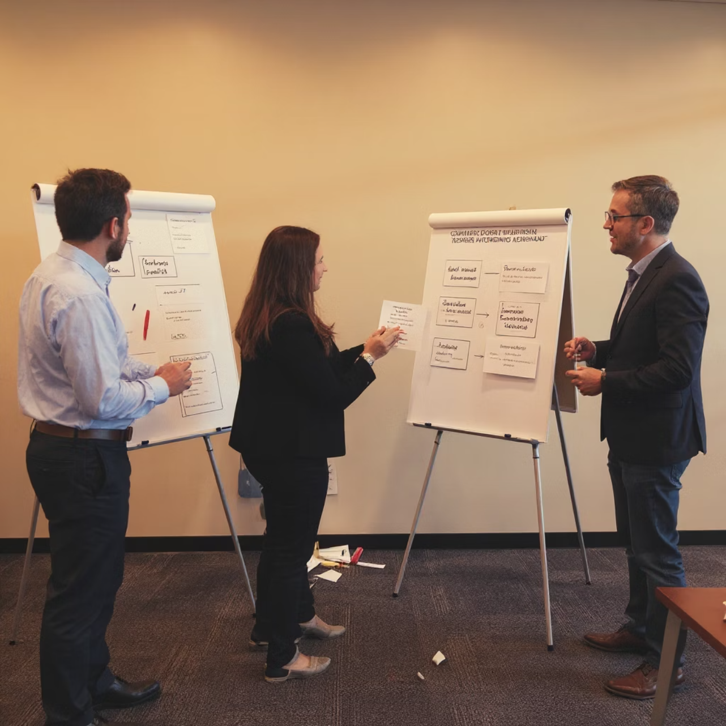




Praxisbeispiel:
Sozialmedizinische Planung 2040 des Kantons Jura (PMS 2040)
Vorwegnahme des künftigen Bedarfs im Gesundheitswesen
Einbezug aller betroffenen Akteure
Gemeinsame Vision für den Kanton Jura
Gemeinsam mit Fachleuten aus dem Gesundheits- und Sozialwesen entwickelte Lösungen

Slide 8




PMS 2040: eine grosse Herausforderung
Langfristige Perspektive
Systemische Komplexität
Demografische und gesundheitliche Entwicklungen über zwei Jahrzehnte hinweg antizipieren
Eine Vielzahl miteinander verbundener Akteure und Dienste koordinieren
Vielzahl von Akteuren
Ressourcenoptimierung
Die Perspektiven von Fachleuten, Nutzenden und der Politik einbeziehen
Entwicklung effizienter und nachhaltiger Lösungen für ein zukunftsfähiges System

Slide 9
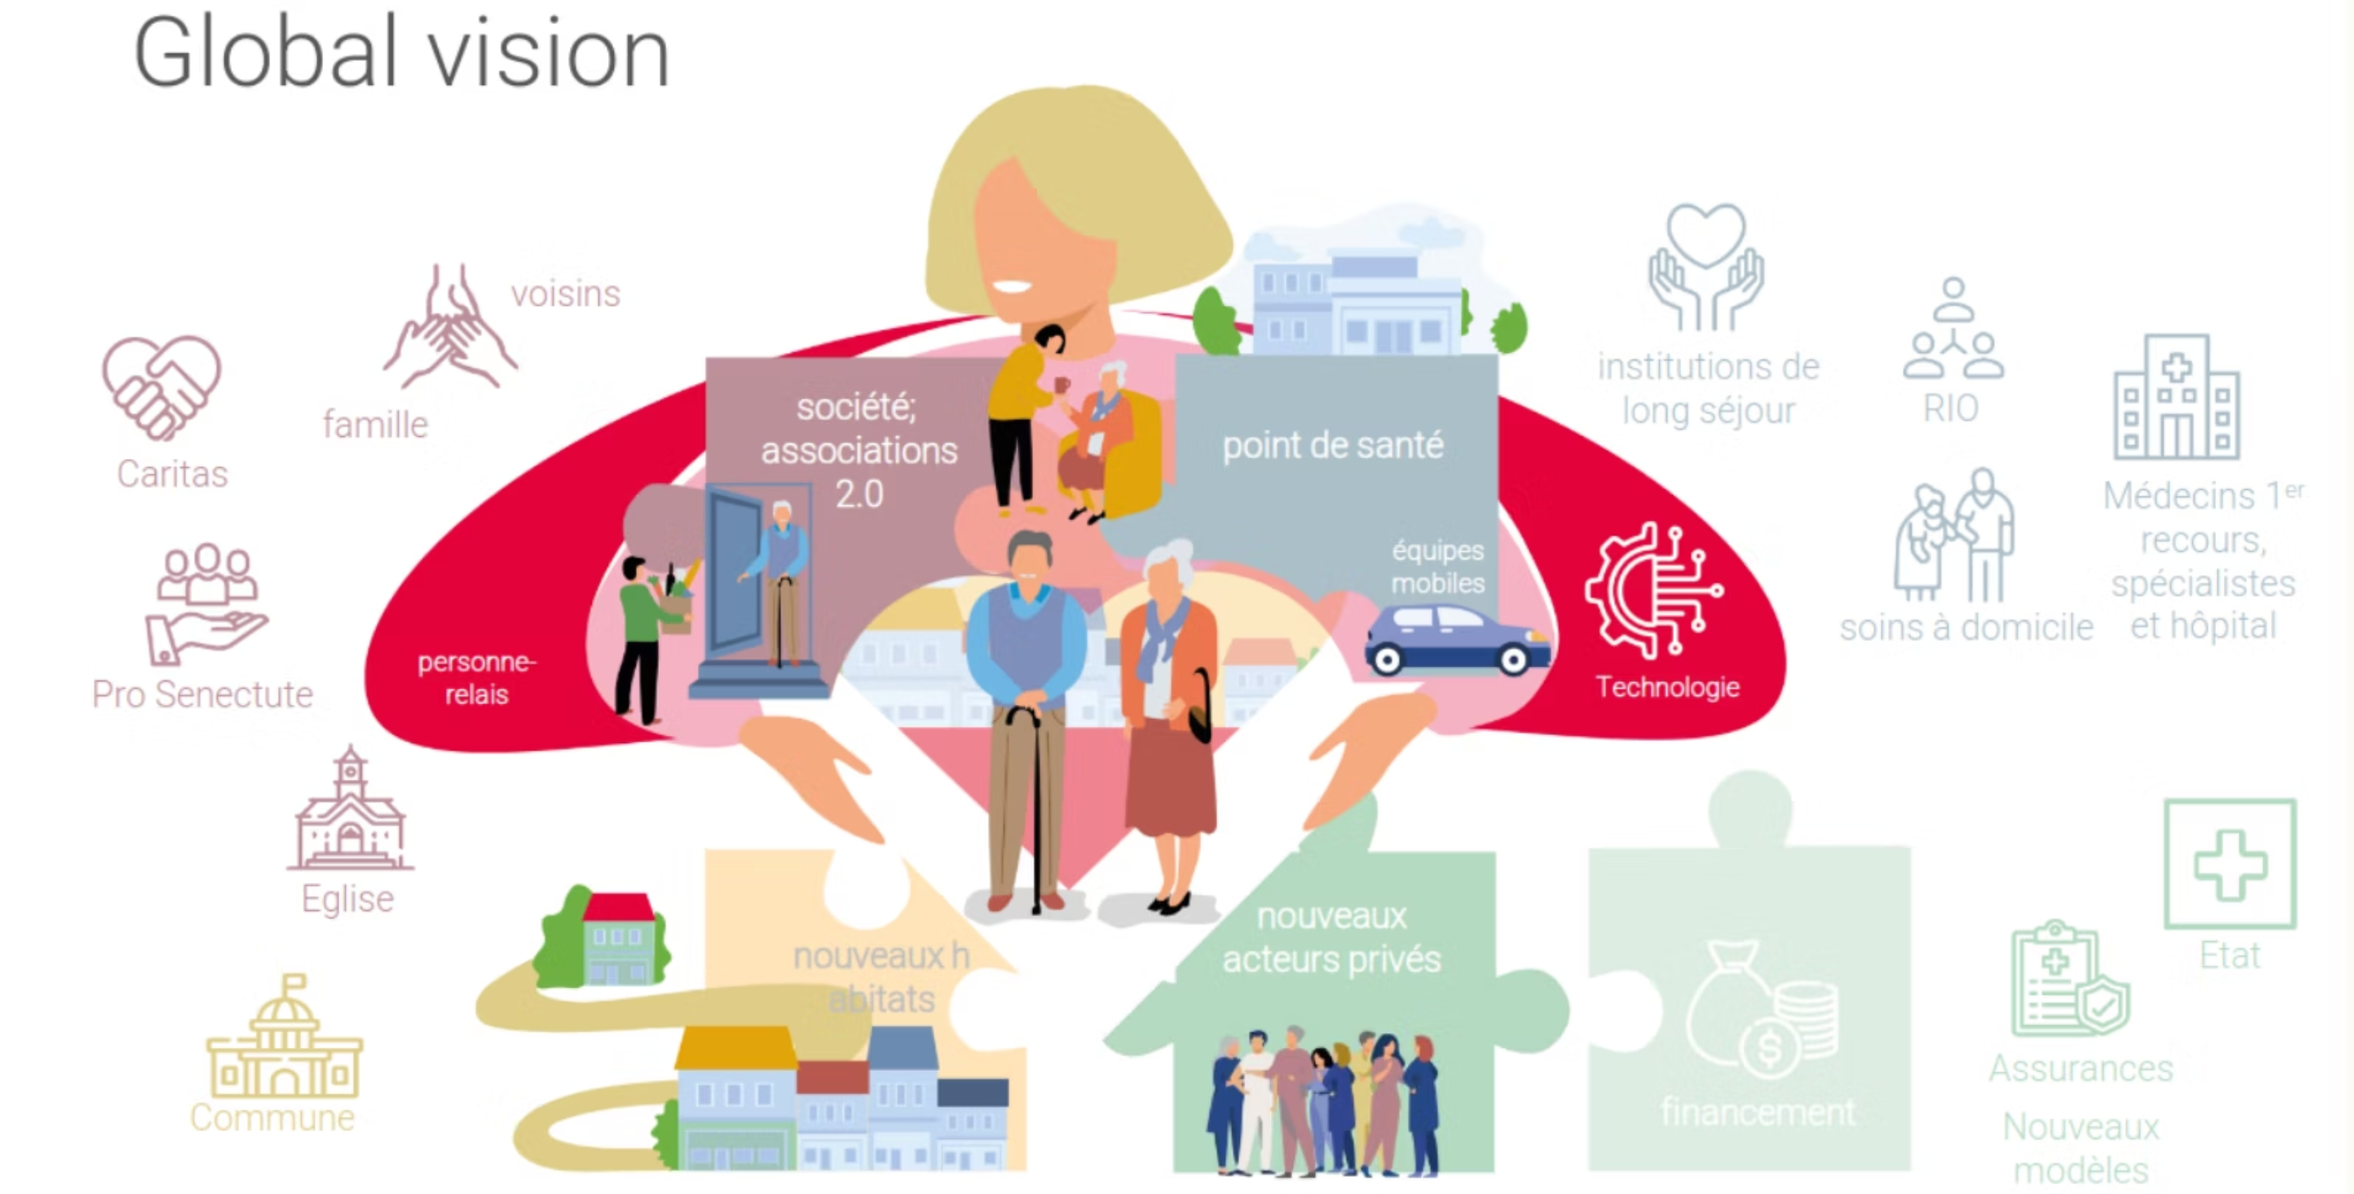
PMS 2040

Slide 10
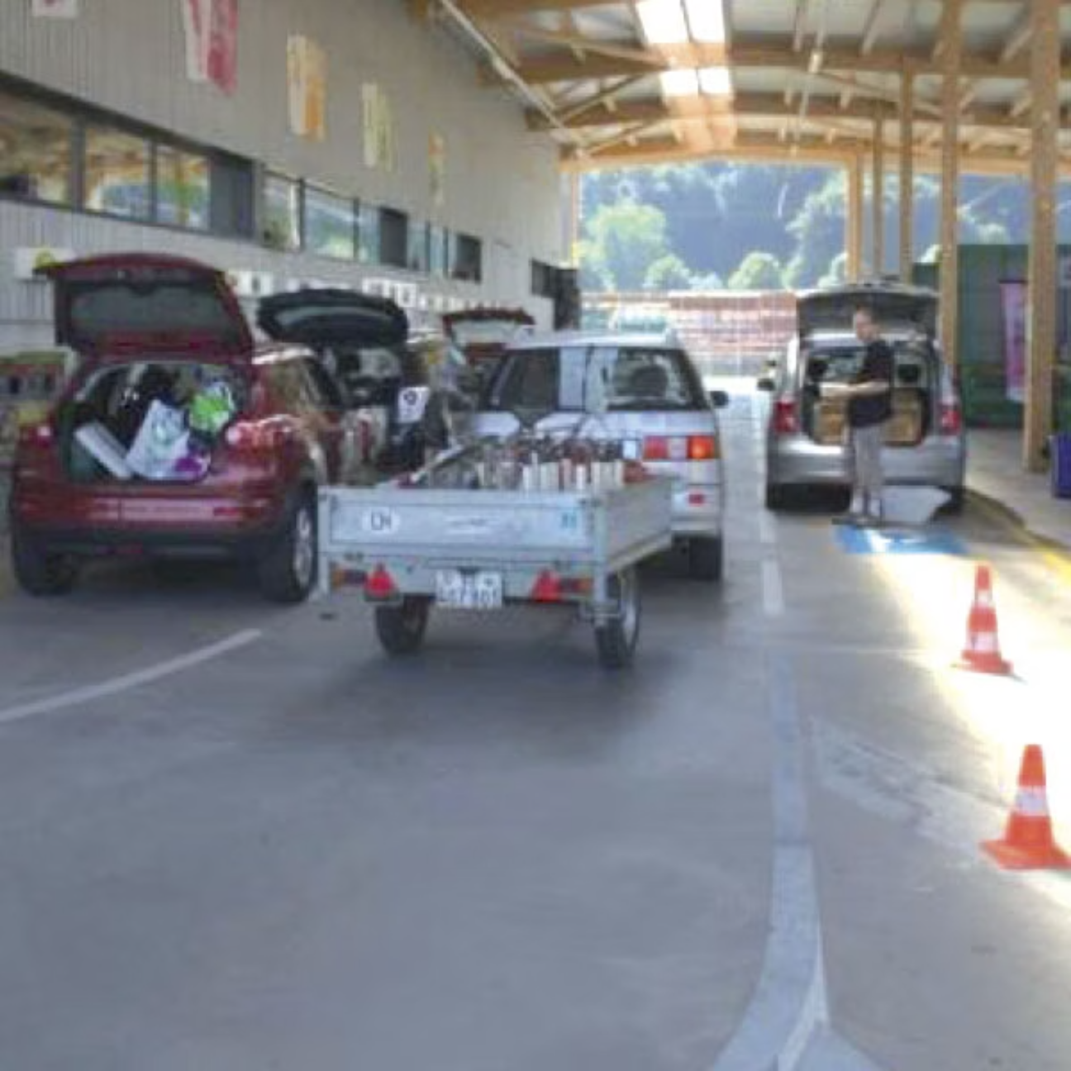
Zentrum für Abfallsammlung und -verwertung (CCV)
Bezirk Delsberg
Projekt unter der Leitung des interkommunalen Abfallwirtschaftsverbands (SEOD)
2 Hauptaufgaben, ein Spannungsverhältnis:
Abfall reduzieren und verwerten
Menschen ausserhalb des Arbeitsmarktes durch eine Ausbildung in Berufen des ökologischen Wandels wieder in den Arbeitsmarkt integrieren
Quelle: https://www.seod.ch/grands-projets.html

Slide 11
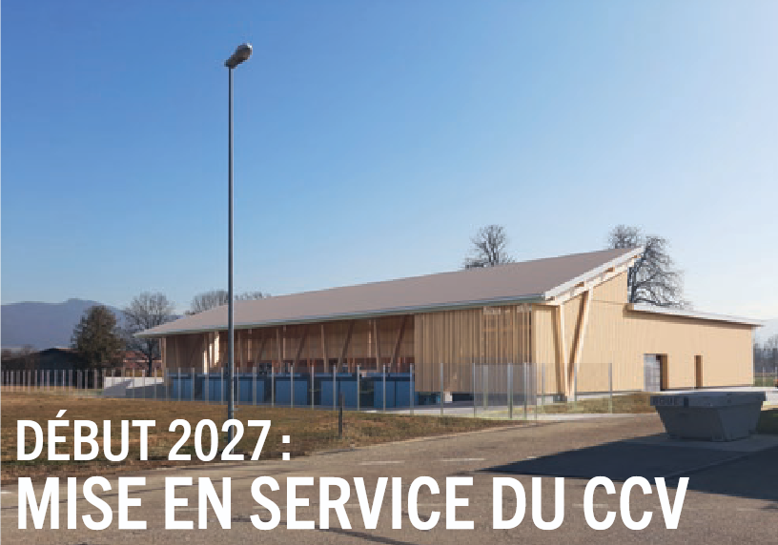
Beispiel: Zentrum für Abfallsammlung und -verwertung

Slide 12

Absicht klären und Rahmen festlegen
Warum?
Klares und gemeinsames Ziel
Was?
Erwartete Ergebnisse
Wie?
Spielregeln und Methoden
Wer?
Rollen und Veranwortlichkeiten

Slide 13
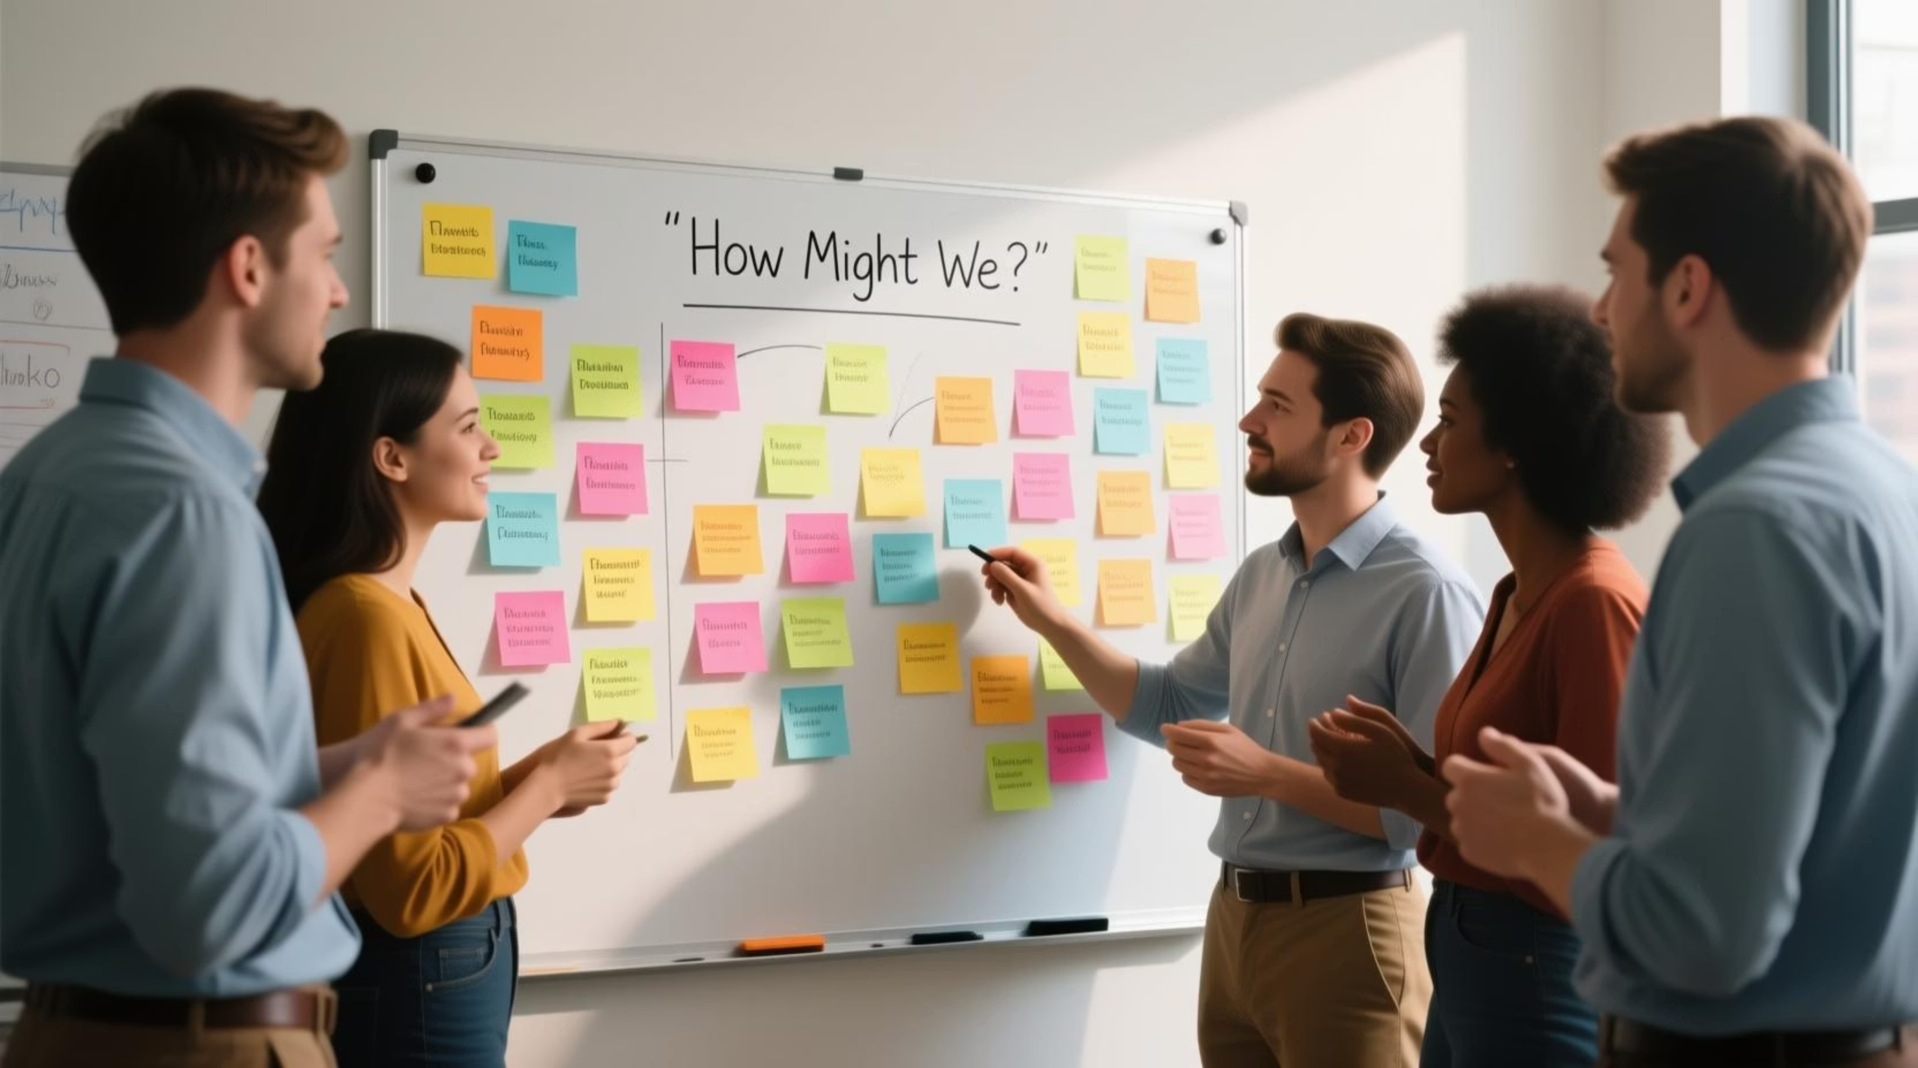
Design Challenge
Wie könnten wir ein Hilfsteam für den Betrieb des CCV aufbauen, das beruflich und sozial benachteiligte Menschen beim Übergang in Berufe des ökologischen Wandels unterstützt?

Slide 14
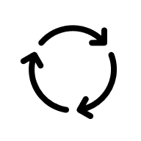
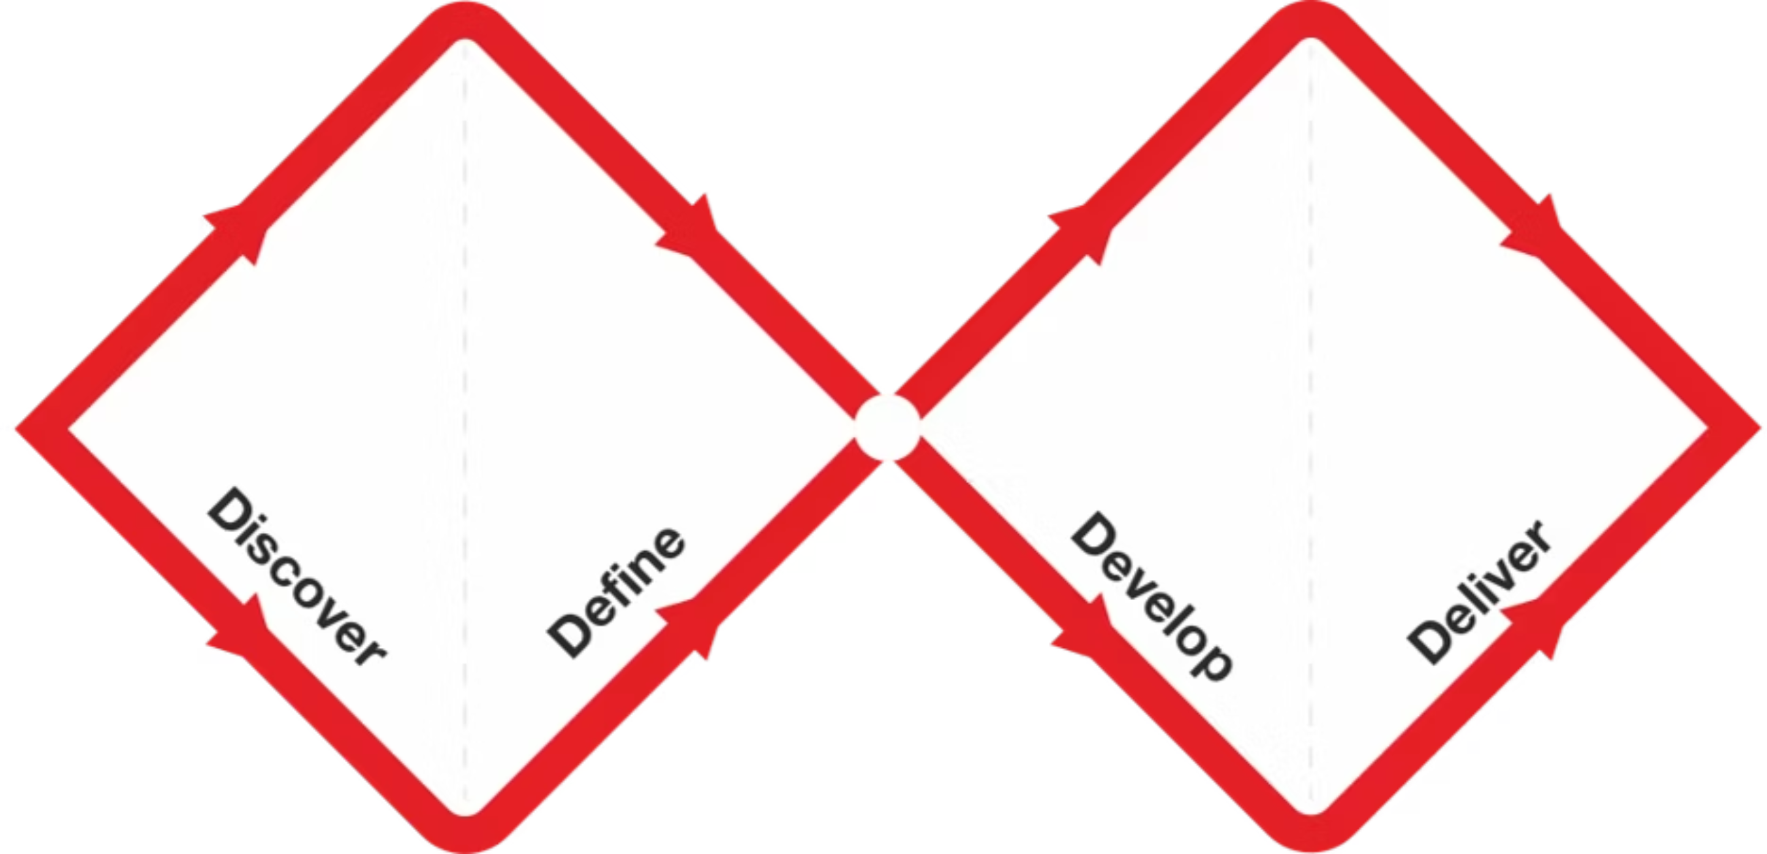

Design Thinking: Die Double-Diamond-Methode
Problembereich
Lösungsbereich
Quelle: https://www.designcouncil.org.uk/our-resources/the-double-diamond/

Slide 15


Iteration
Bereit sein, sich selbst in Frage zu stellen
Hypothesen aufstellen und testen
Schritt für Schritt verbessern
Allenfalls Kurs ändern

Slide 16



Interessengruppen bestimmen
Vielfalt der Standpunkte
Systembeispiel
Verschiedene Hierarchiestufen
Durch Einbezug verschiedener Perspektiven ein umfassendes Verständnis der Herausforderungen gewährleisten
Durch Einbezug von Akteuren aus allen betroffenen Bereichen die Komplexität des Systems darstellen
Teilnehmende aus allen Bereichen einbeziehen, von operativen Mitarbeitenden bis hin zu Entscheidungs­träger:innen, um eine breite Akzeptanz zu erreichen

Slide 17
Beispiel: Zentrum für Abfallsammlung und -verwertung

Slide 18
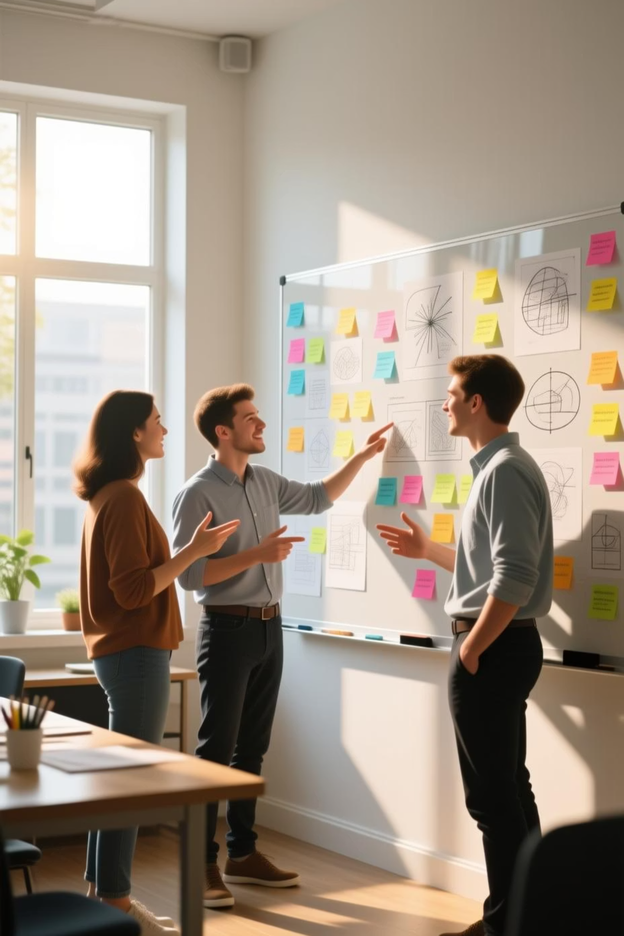




Mit dem Kernteam die Werkstätte gestalten
Zeitplan erstellen
Genaue Abfolge der Aktivitäten
Methoden wählen
Zielgerechte Techniken
Material zusammenstellen
Visuelle Hilfsmittel, Rahmenbedingungen für die
Strukturierung des Austauschs
Raum gestalten
Konfiguration, die den Austausch fördert

Slide 19
Beispiel: Zentrum für Abfallsammlung und -verwertung

Slide 20

Konkreter Ausdruck kollektiver Intelligenz
Spielregeln festlegen
Dem Prozess vertrauen
Aus dem Rahmen ausbrechen

Slide 21
PMS 2040

Slide 22
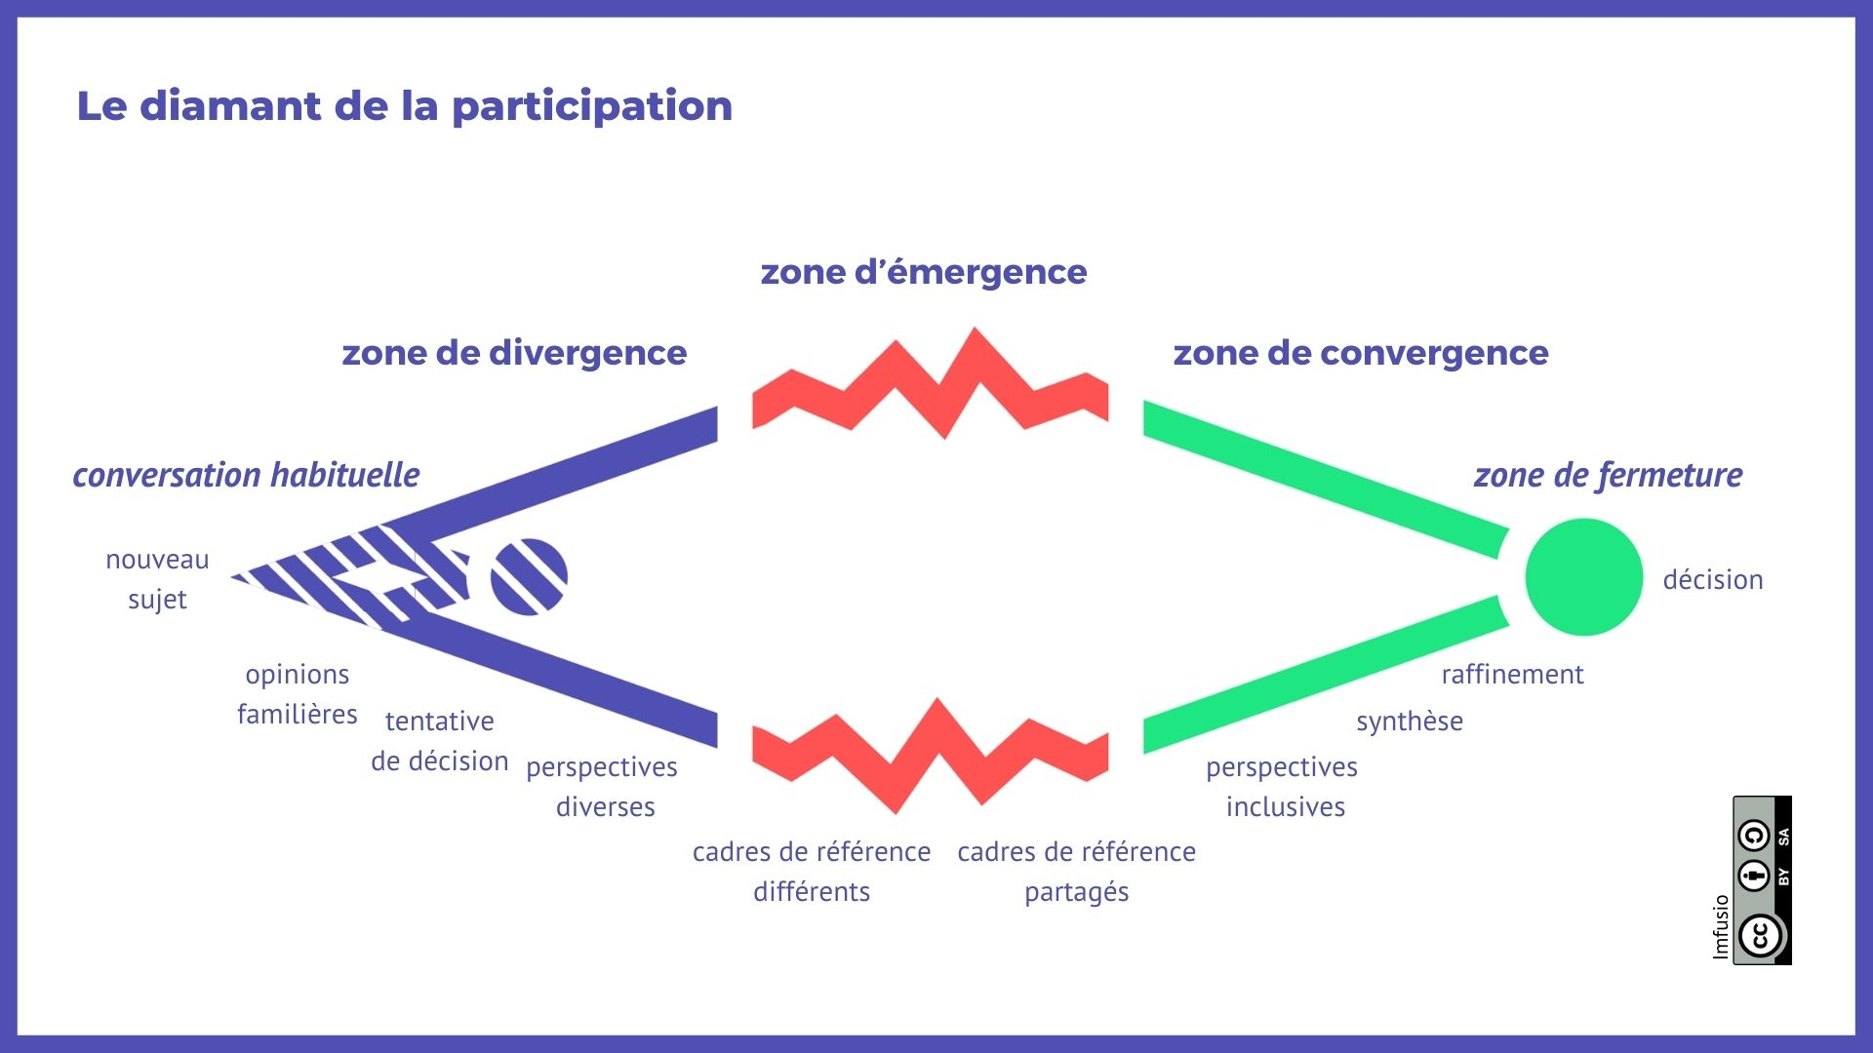
Gedanken strukturieren
Gruppendynamik berücksichtigen
01
02
Divergenz
Emergenz
Alle Möglichkeiten umfassend erkunden
Trends und starke Ideen sichtbar machen, Raum für Unerwartetes lassen
03
Konvergenz
Quelle: https://imfusio.com/fr/bibliotheque/diamant-de-participation
Die besten Optionen auswählen und verfeinern

Slide 23




Sich inspirieren lassen, Fachwissen nutzen
Benchmarking
Erfahrungsberichte
Inspirierende Praktiken entdecken
Konkrete Erfahrungen austauschen
Theoretische Beiträge
Diskussion durch wissenschaftliche Erkenntnisse bereichern

Slide 24


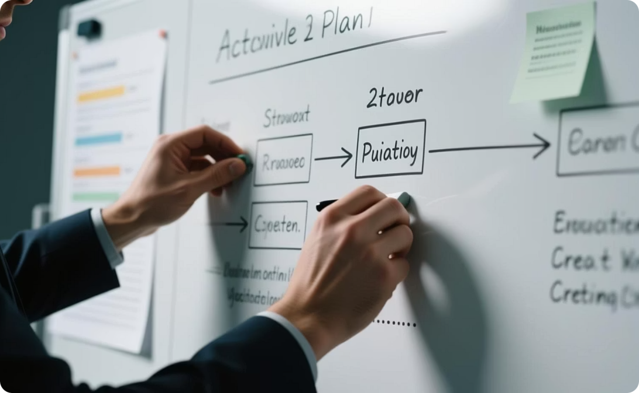
Gruppe arbeiten lassen, Ideen generieren
Horizont der Möglichkeiten erweitern
Gemeinsame Vision entwickeln
Vision operationalisieren
Alle Ideen und Perspektiven erforschen, um ein Maximum an Kreativität zu erreichen
Im Kollektiv eine klare und gemeinsame Richtung festlegen
Ideen in konkrete Massnahmen und messbare Ergebnisse umwandeln.

Slide 25








Die Denkhüte von de Bono
Weiss
Rot
Fakten und objektive Daten
Emotion und Intuition
Blau
Schwarz
Organisation und Synthese
Risiken und Schwierigkeiten
Grün
Gelb
Kreativität und Alternativen
Chancen und Vorteile

Slide 26

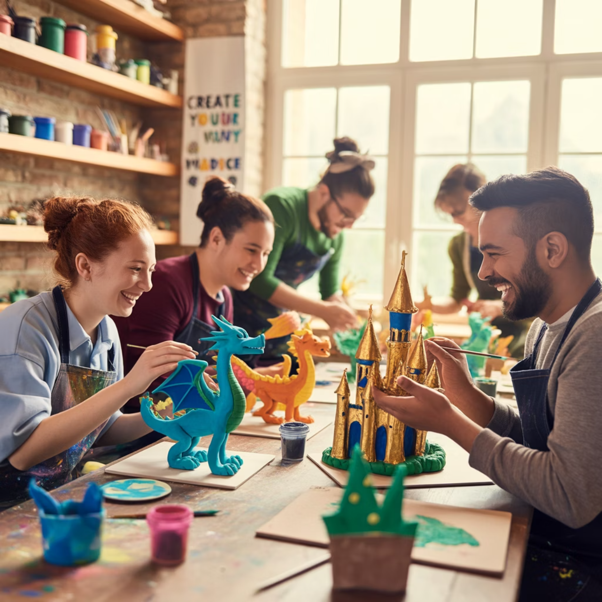


Mit allen Sinnen arbeiten, Spass haben
Visuelle Kreativität
Zeichnungen, Collagen, Prototypen
Auditive Stimulation
Musik, Rhythmen, Stimmungen
Körperliche Mobilität
Bewegung, energiegeladene Spiele

Slide 27
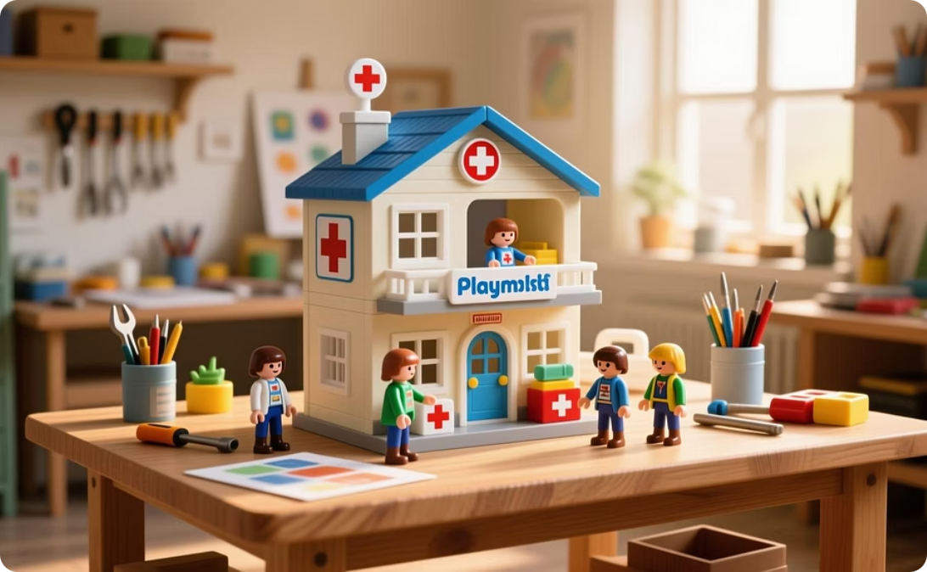
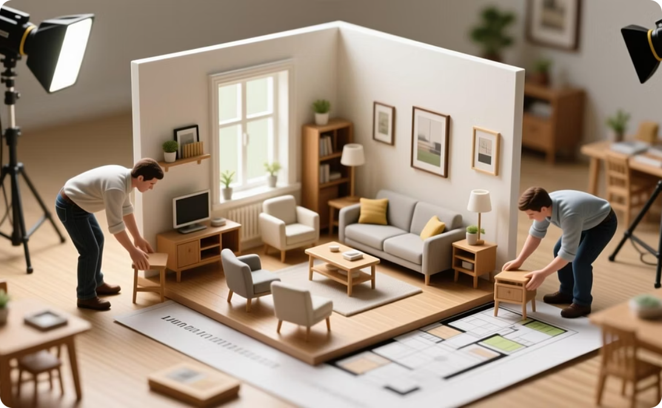
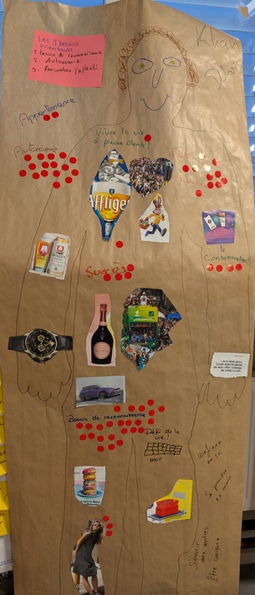
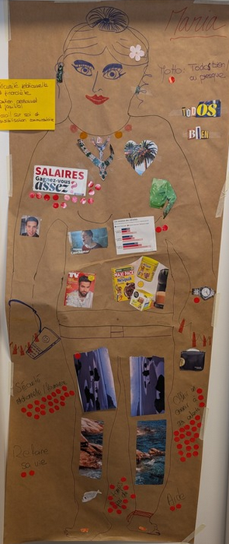
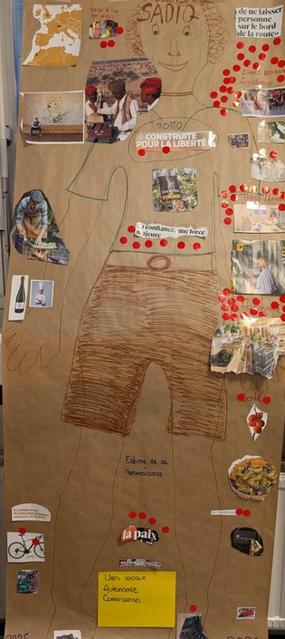
Konkrete Beispiele
Greifbares Modell
Immersives Erlebnis
«Realistische» Personas

Slide 28
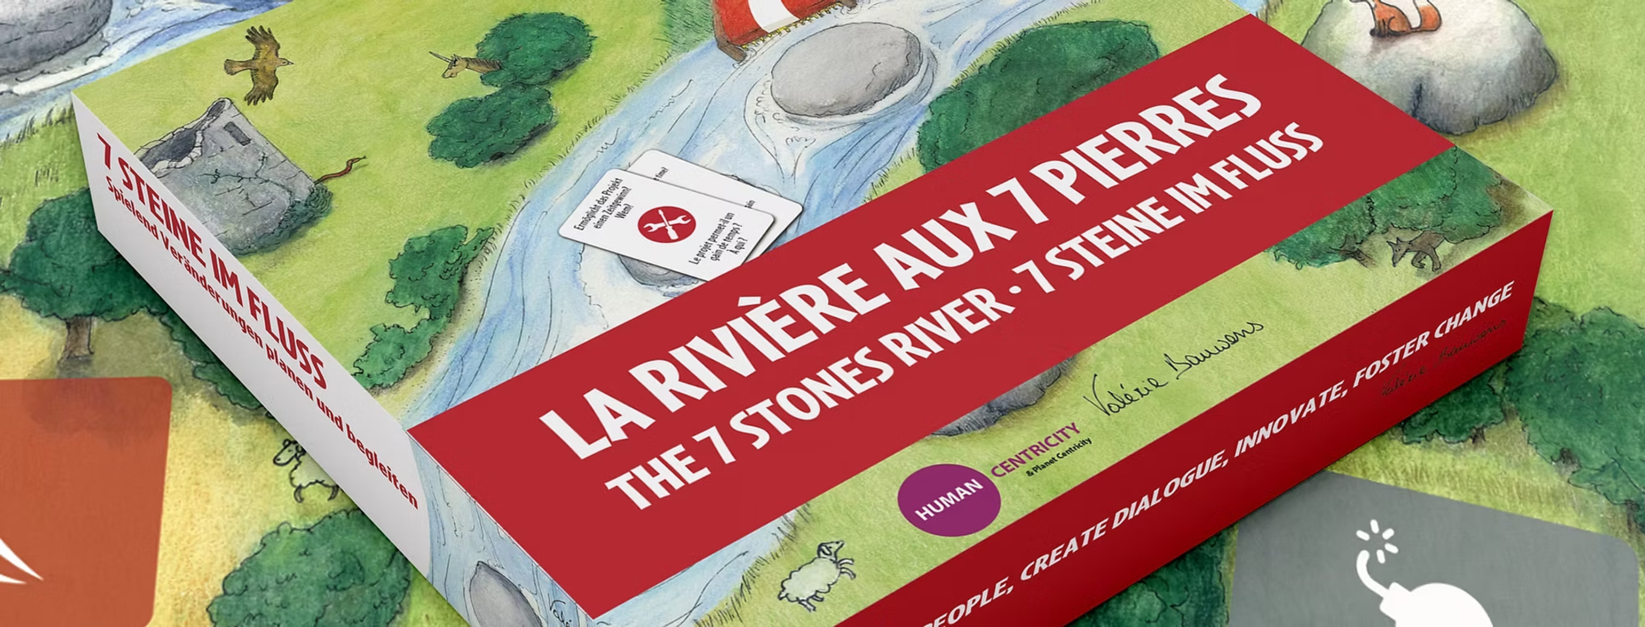
7 Steine im Fluss
Quelle: https://www.lariviereaux7pierres.com/

Slide 29




Altersresidenz La Courtine

Slide 30
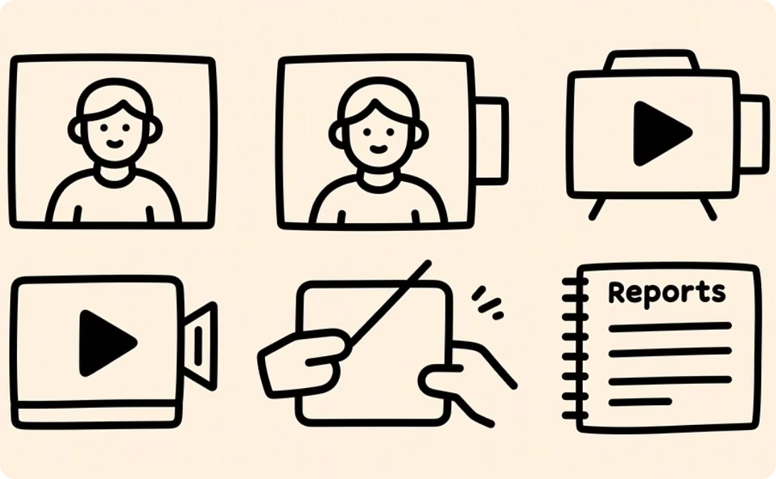
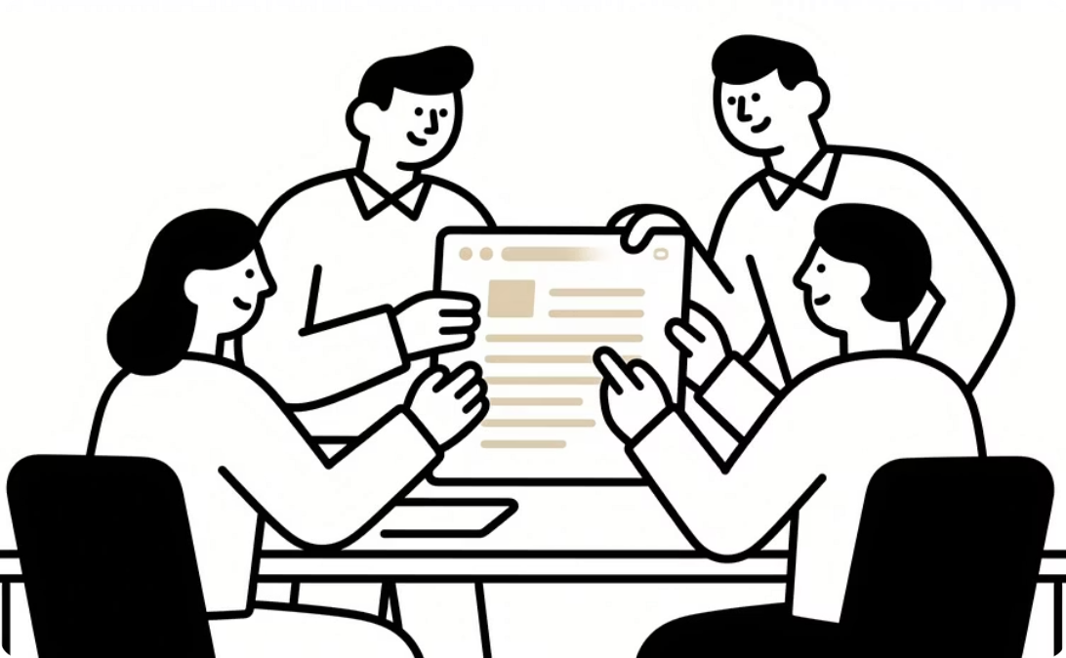

Spuren aufzeichnen
Visuelle Dokumentation
Gemeinsame Zusammenfassungen
Greifbare Artefakte
Mithilfe von Fotos, Videos und Sketchnotes wichtige Momente festhalten
Klare und für alle Teilnehmenden zugängliche Berichte erstellen
Prototypen, Plakate oder Modelle entwickeln, um Ideen zu veranschaulichen

Slide 31
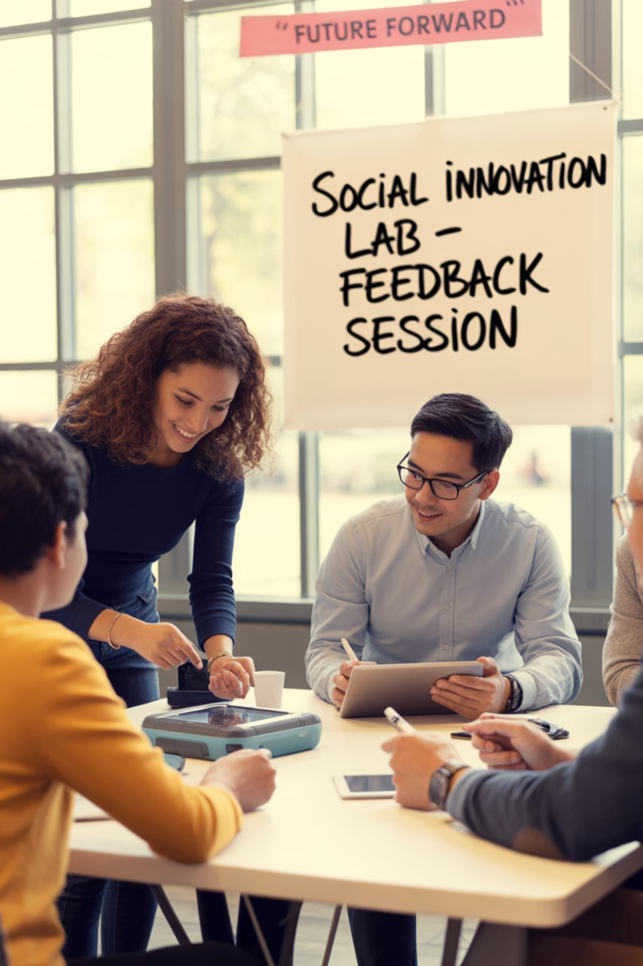
Testen und anpassen
Prototyp erstellen
Vereinfachte Version zur Veranschaulichung der Idee
Nutzungstest
Feedback der Leistungsempfänger:innen und «Buy-in»
der Entscheidungsträger:innen
Iteration
Fortlaufende Verbesserung
Implementierung
Umsetzung in grösserem Massstab

Slide 32
Verschiedene Zeitrahmen
Beschleunigen und Feedback einholen
Ko-Konstruktion
Intensiv-Workshops
Vertiefung
Ein Nachmittag für sofortige und gezielte Ergebnisse
Vertiefung in kleinen Gruppen
Schnelles Feedback
Gemeinsame Gestaltung
Validierung von Ideen und Anpassungen in Echtzeit
Schrittweise Entwicklung komplexer Lösungen
Neue Impulse geben
Iteration
Blockaden auflösen und Entscheidungsprozesse beschleunigen
Mehrmonatige Tests und kontinuierliche Verbesserung

Slide 33




Fazit: 3 Schwerpunkte
Kollektive Intelligenz
Strukturierte Methoden
Gemeinsame Lösungsentwicklung für mehr Robustheit
Gruppe beim Erforschen, Definieren, Erstellen von Prototypen und beim Testen anleiten
Aktion und Wirkung
Von der Idee zur Umsetzung – für eine echte Veränderung

